Slide 1
Совместная деятельность учащихся, учителей и родителей
Выполнила:
учитель начальных классов
Прокуткинской СОШ
Мячкина М.М.

Slide 2
«Воспитание ребёнка – это не милая забава, а задание, требующее капиталовложений – тяжких переживаний, усилий, бессонных ночей и много, много мыслей.»
(Януш Корчак)

Slide 3
Ребенок
Школа
Родители

Slide 4
Школа никогда не предназначалась только для того, чтобы научить.
«Поставить на крыло» - вот главная задача педагога и родителей. Зародить интерес, показать направление – это трудная работа и называется воспитанием.

Slide 5
Согласно Закону РФ «Об образовании»
Одним из приоритетных направлений государственной политики в области образования и воспитания является свободное развитие личности ребёнка.
Главная задача школы – это раскрытие способностей каждого ученика, воспитание личности, готовой к жизни в высокотехнологичном, конкурентном мире.

Slide 6
Принципы:
Первый - принцип согласия, обеспечивающий обоюдное понимание воспитательной цели и взаимное доверие партнеров.
Второй – принцип сопряжения, благодаря которому сохраняется гармоничность школьных и семейных норм жизни и требований к ребенку.
Третий – принцип сопереживания, уровень доброжелательности двух сторон при взаимодействии.
Четвертый – принцип сопричастности. Взаимная информация о ребенке всегда должна помогать в работе и в воспитании детей.
Пятый – принцип содеянности, допускающий совместную деятельность представителей двух разных сфер в едином деле с детьми.

Slide 7
Алгоритм взаимодействия:
школа (классный руководитель) информирует семью о планах работы
семья оценивает влияние данной работы на детей
школа раскрывает сложные проблемы
семья определяет меру содействия решению их
школа приглашает принять участие в деле
семья откликается на приглашение, участвует
школа сообщает о необходимости помощи
семья предлагает помощь, выдвигает предложения
школа (класс) организует общее дело
семья участвует в общих делах

Slide 8
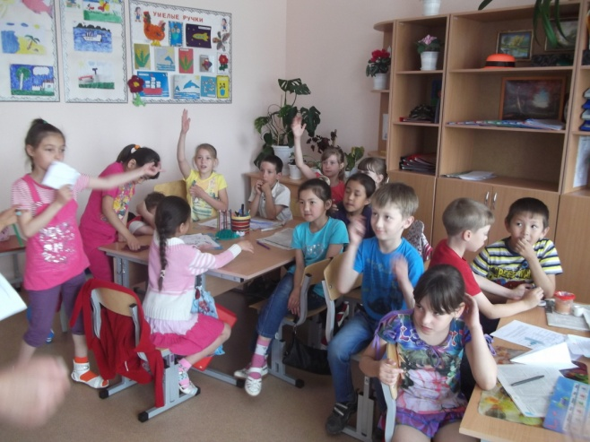
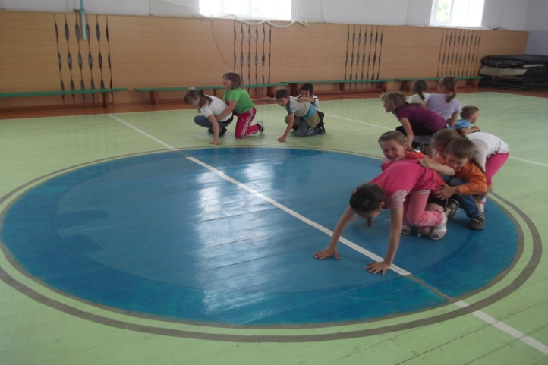
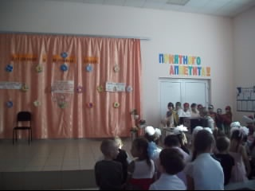
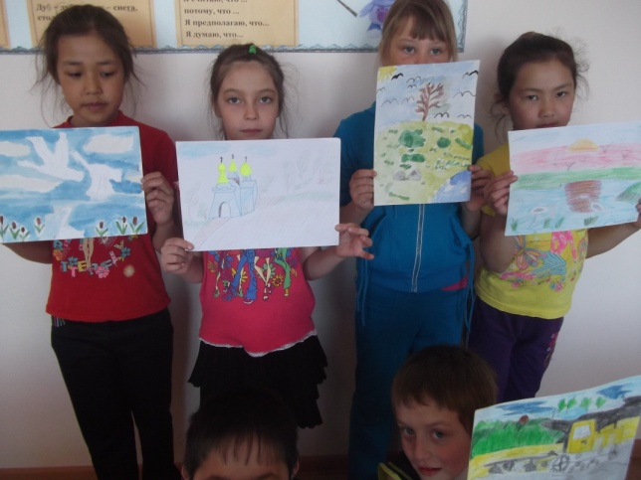
Ряд примеров из школьной жизни:

Slide 9
Карта семьи. Уважаемые родители! Ответьте пожалуйста на вопросы:
1.
2. Сколько лет существует семья? ________________________________________________________________
3. Состав семьи (перечислить всех совместно проживающих и указать год рождения и степень родства): __
4. Домашний телефон ___________
5. Сотовый телефон: МАМА _____________________
ПАПА _____________________
6. Жилищные условия:
Нормальные (благоустроенная квартира, дом)
Неблагоустроенная квартира, комната
7. Отношения в семье (дружеские, взаимопонимание, взаимопомощь, ссоры, другое)
8. Неблагополучие в семье (в чём проявляется?) __________________________________________________________________________________________
9. Наследственные болезни ребёнка (первоклассника) _________________________________________________________________________________________
10. Какие темы о воспитании хотели бы Вы обсудить? ______________________________________________________________________________________
11. Чем увлекается ваш ребёнок? _________________________________________________________________________________________
12. Суть конфликтов родителей с детьми в семье: _____________________________________________________________________________
13. Наличие помощи семье (Кто и какую помощь уже оказывал семье, каковы её результаты?) _______________________________________________________________________________________
14. В каких видах помощи нуждается семья? ________________________________________________________________________________________
15. Кто оказывает существенное влияние на воспитание ребёнка в семье? ______________
16. Что мешает родителям в воспитании детей? (недостаток свободного времени, незнание возрастных особенностей, другое _______________________________________)
17. Чем можете помочь классу, классному руководителю? (организация походов, экскурсий, бесед, кружков и другое: _____________________________________________ )
Дата заполнения карты: __________
Большое спасибо!
 | ФИО | Год рождения | Образование | Место работы | Прописан фактически
Отец
Мать

Slide 10
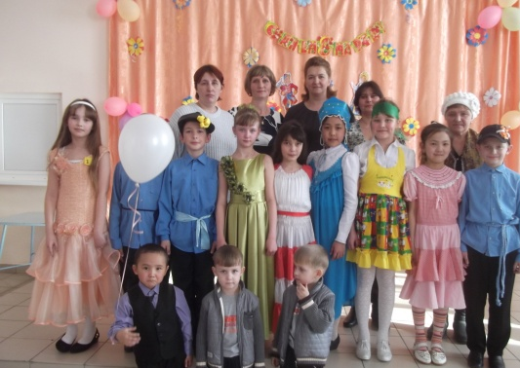
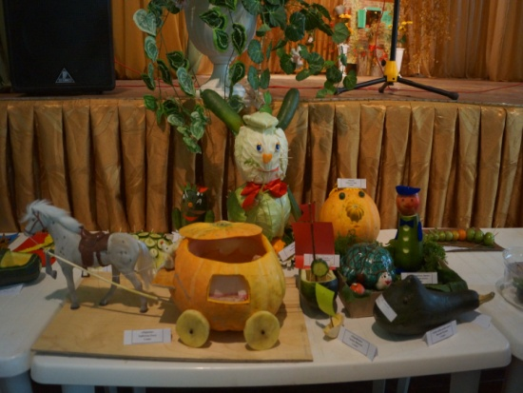
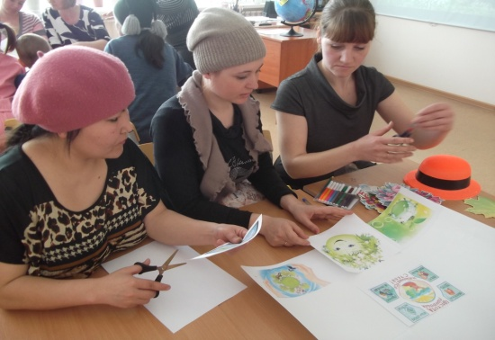
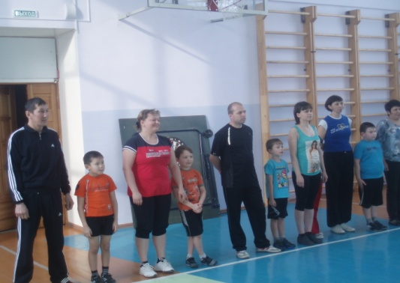
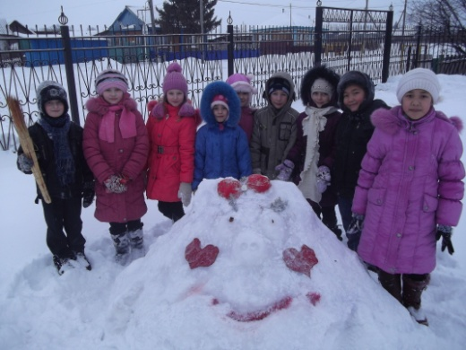
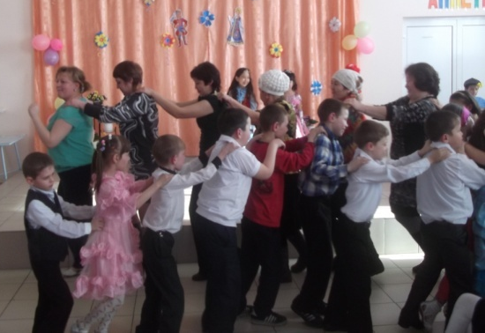
Ряд примеров из школьной жизни:

Slide 11
В чём состоит наш успех?
Успех нашей школы в успехе детей,
В единстве родителей, учителей,
В тех людях, которые нас окружают,
В идеях и мыслях, что нас окрыляют,
В таланте, сотрудничестве и креативе,
В совместных делах, что сближают, сдружили,
В весёлых глазах, излучающих свет, -
Во всём этом виден наш общий успех!
И чтобы признания школе добиться,
Все вместе к успеху должны мы стремиться!

Slide 12
Спасибо за внимание

